Slide 1
Пројектна настава- настава на даљину
Meine Schule „ Đura Jakšić“ Zaječar, Serbien

Slide 2
Анализа услова
Пре почетка пандемије са ученицима 7. разреда сва три одељења обрађивала сам тему Заједнички живот (Zusammenleben)у оквиру које се у уџбенику Prima Band 3 издавача Datastatus налази текст о школи за слепу и слабовиду децу (Die Carl- Strehl Schule in Marburg). Обзиром да су ученици показали велико интересовање за обраду овог текста, а како се ближио и Дан наше школе,и то шездесетогодишњи јубилеј, дошла сам на идеју да у оквиру пројектне наставе презентујемо нашу школу на немачком језику. Почетак наставе на даљину учинио се као идеална прилика за реализацију овог пројекта.
Настава на даљину реализована је преко платформе google classroom, као и viber и skype група.

Slide 3
Педагошке намере
Идеја је била да сваки ученик на неки начин узме учешће у пројекту, али да основни циљ, учење језика, не буде занемарен. Такође сам желела да ученици покажу већ стечена знања и умеће из информатике и науче да користе нове алате за креирање клипова и филмова, али и употребе своје креативне вештине, осећај за естетику и да на тај начин заокружимо читав процес.
Обзиром на дате околности, да нисмо били у учионици, већ користили платформе за групну комуникацију, и да нису сви ученици имали једнаке могућности комуникације и били технички подједнако опремљени, у првом делу пројекта, који се односио на само учење језика учествовали су сви ученици, док су у другом делу, који се односио на прављење филма, учествовали добровољци сва три одељења. За овакав вид ангажовања сам се определила и због поштовања права ученика да се њихов лик и име не приказују јавно.

Slide 4
Реализација пројекта
1. недеља: Ученици су упознати са идејом и добили 1. задатак да у тексту о њиховој школи, који је за ову прилику адаптиран и преведен на немачки језик, издвоје непознате речи и помоћу глобалног разумевања текста покушају да схвате суштину и значење тих речи, и одговре на питања везана за текст. Након прегледаног домаћег задатка, ученици су добили објашњење свих непознатих кључних речи, као и неких граматичких структура, које су до сада учили и којих је требало подсетити се, такође у циљу лакшег разумевања текста, а како би могли да раде 2. задатак.
2. недеља: Задатак је био да на сајту школе, пронађу летопис школе и ископирају фотографије школе за које сматрају да илуструју текст који су обрадили претходне недеље. На тај начин је прикупљена база фотографија школе, која је касније коришћена у филму.
3. недеља: Задатак за све ученике је био да повежу слике са текстом и одреде поднаслов за одређене делове текста. Такође су се јавили добровољци за учешће у снимању филма.

Slide 5
4. недеља: Организована је видео конференција са добровољцима за учешће у филму. Ученици су заједно са мном исчитавали текст и разговарали о деловима који им се највише допадају, давали идеје за филм. Након договора око поделе текста, направљен је оквирни сценарио, а ученици су код куће снимали видео клипове и путем апликација слали мени.
5. недеља: Један од ученика са развијеним дигиталним компетенцијама сам се јавио да монтира филм. Ја сам преко viber-порука пратила његов рад и усмеравала га, предлагала измене и допуне филма. Филм је на крају постављен на youtube и сајт школе.

Slide 6
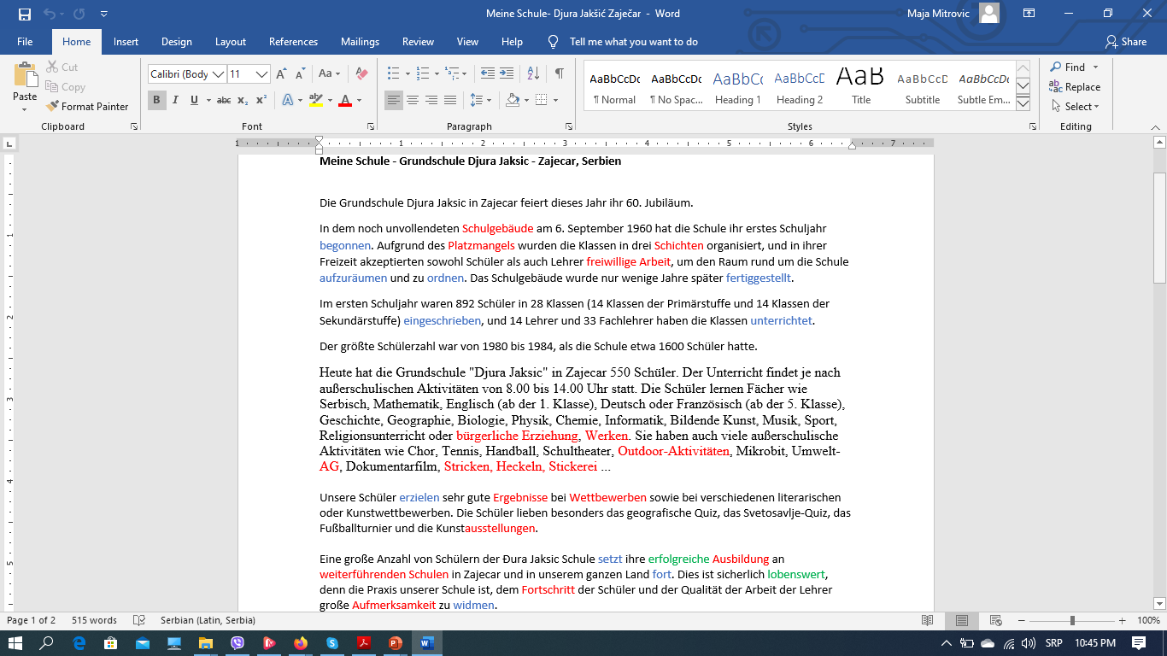
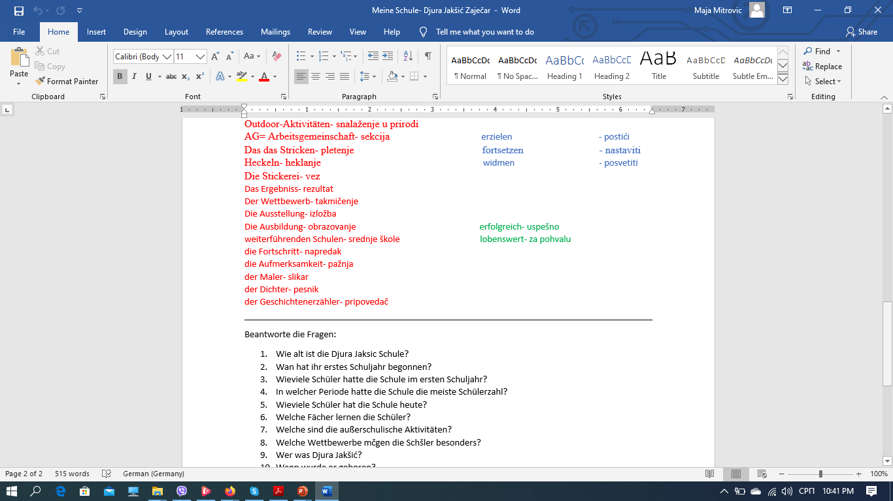
Задаци ученика

Slide 7
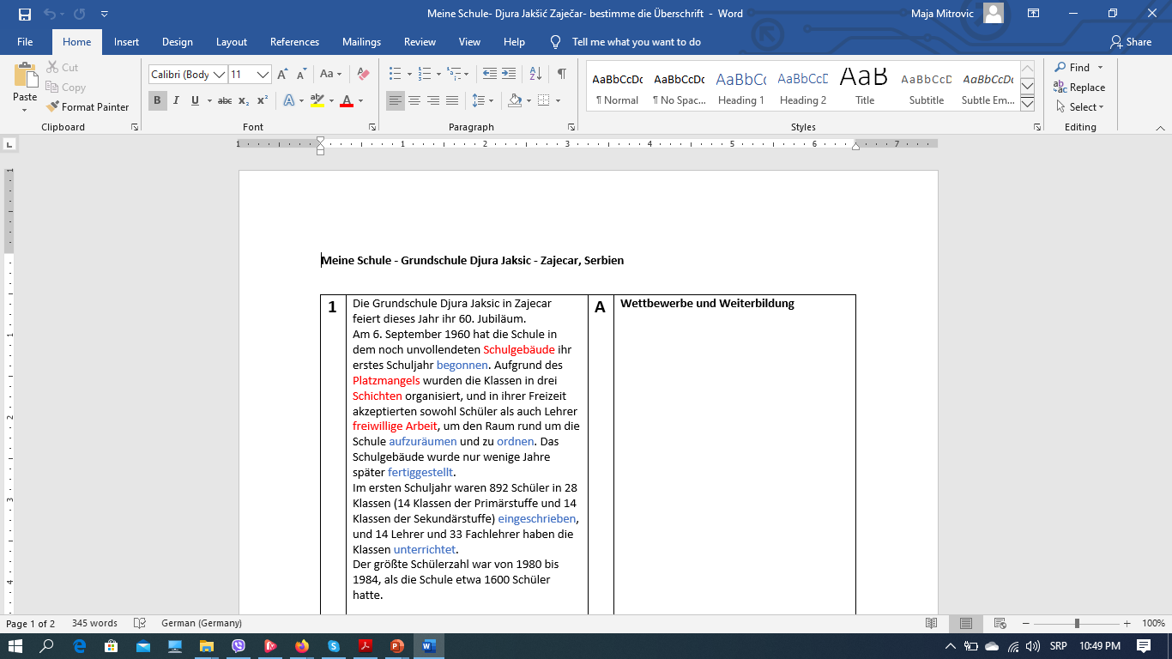
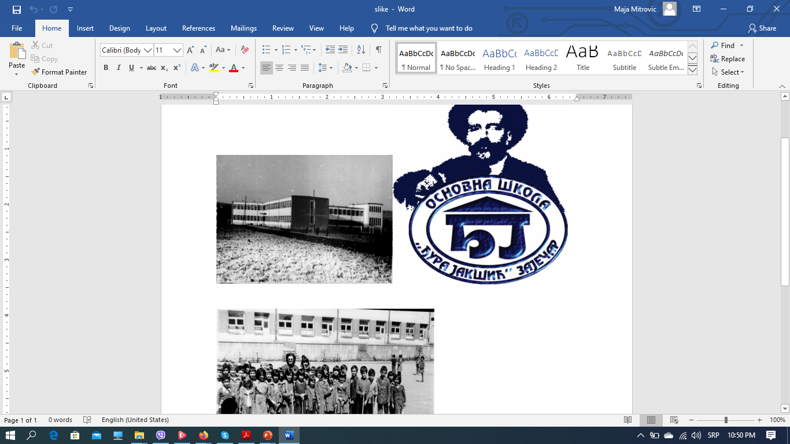

Slide 8
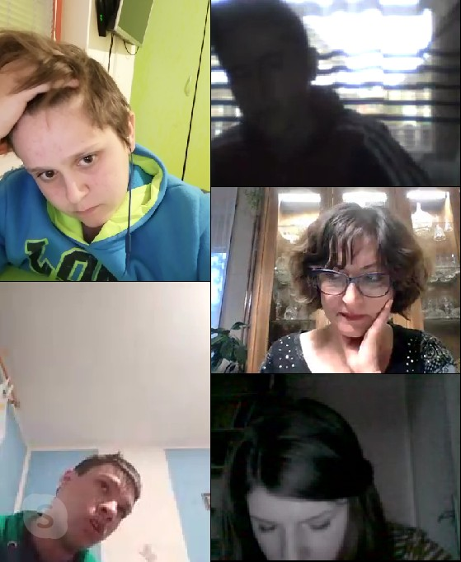

Slide 9
Евалуација
Позитивне реакције ученика и колега на филм на неки начин су добар показатељ успешности реализације ове пројектне наставе. Међутим, како би били испуњени још неки критеријуми пројектне наставе биће спроведена и самоевалуација рада ученика у виду упитника, а резултати самоевалуације биће објављени и анализирани на платформи google classroom и примењени у даљем раду. Ученици ће процењивати своје ангажовање током трајања пројектне наставе и наставе на даљину, као и оствареност исхода. Филм који су ученици направили, користиће се приликом обраде сличних тема и наредних школских година, тако да остаје у архиви школе, као ресурс за даљи рад.

Slide 10
Хвала на пажњи
Маја МИтровић- наставник немачког језика у ОШ „ Ђура Јакшић“ Зајечар

